Slide 1

OpenMarket

Slide 2

OBJETIVO
Agilizar el proceso de compra-venta de productos tangibles, de convivencia y uso común mediante una herramienta digital (sitio web o aplicación) accesible.

Slide 3

MIEMBROS DEL EQUIPO
01
Said Alfredo Gonzalez Chable
02
Ian Matthew Romeu Vasquez
03
Roberto Estrella Kupul
04
Russell Canto
05
Ramón Alonso Pacheco Pacheco

Slide 4

AVANCES

Slide 5




PERSONA 1
RIGOBERTO SELIS
Datos
Actividades
Historia de Usuario
Metas
Edad: 28 años
Ocupación: Oficinista
Tipo de Persona: Primaria
Trabaja 8 horas al día y hace las compras de productos para la casa una vez a la semana, no cuenta con mucho tiempo para ir físicamente a las tiendas y poder comparar precios.
Encontrar una tienda que me ofrezca los precios más bajos de los productos que necesito
Como Rigoberto, necesito encontrar mis productos en lugares cercanos y comparar los precios con otros lugares, para aprovechar mi tiempo.

Slide 6
PERSONA 2
RODRIGO HERRERA
Datos
Actividades
Historia de Usuario
Metas
Edad: 30 años
Ocupación: Encargado de marketing de abarrotes dunosusa
Tipo de Persona: Secundaria
Se encarga de la publicidad de la tienda
Elabora anuncios y publicidades
Es la cabeza de las campañas de marketing
Es responsable de la buena imagen de la tienda.
Promocionar los productos y ofertas de la empresa para la cual labora mediante los mejores medios de comunicación
Como encargado del marketing en Dunosusa necesito un medio de marketing digital para promocionar los productos y ofertas de la tienda y así poder atraer a más consumidores.
Inversión total en publicidad

Slide 7
PERSONA 3
SHARON SMITH
Datos
Actividades
Historia de Usuario
Metas
Edad: 32 años
Ocupación: ama de casa
Tipo de Persona: Primaria
Va al supermercado una vez por semana para comprar la comida que preparará esa semana y todos los productos de limpieza e higiene que necesitará. Intenta buscar las mejores ofertas y precios.
Encontrar el mejor precio posible para los productos que compra
Como ama Sharon Smith necesita ahorrar el mayor dinero posible en sus compras semanales para poder comprar cosas para sus hijos con lo que ahorre.
Inversión total en publicidad

Slide 8
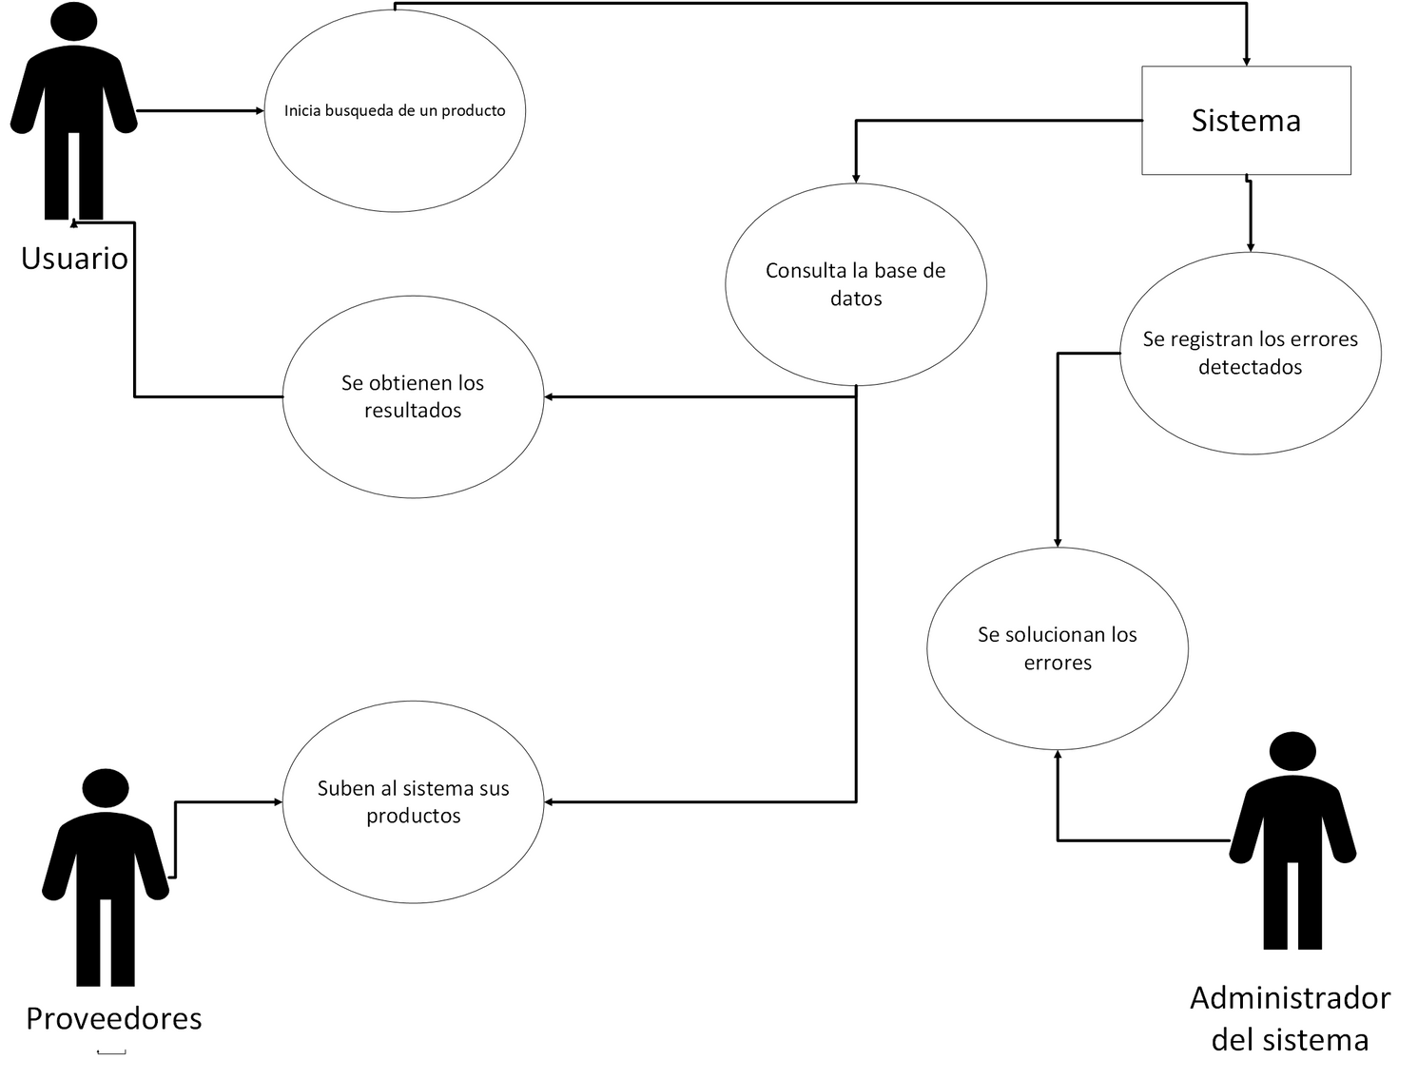



FAUGET
DIAGRAMA
DE
CASO

Slide 9

OBTENCION DE REQUIRIMIENTO
Método: entrevista y encuestas
Objetivo: conocer la opinión de los ususarios acerca de la obtención de los productos
Ejemplo: ¿Qué productos adquieren con más frecuencia?
¿Qué facilidades buscas en la obtención de tus productos?

Slide 10




ETAPA DE LA ING. DE REQUERIMIENTOS:
Indagación

Slide 11
Muchas gracias

